Slide 1
初心者＆はじめたい人 向け Swiftの特徴的機能とその使い方

Slide 2
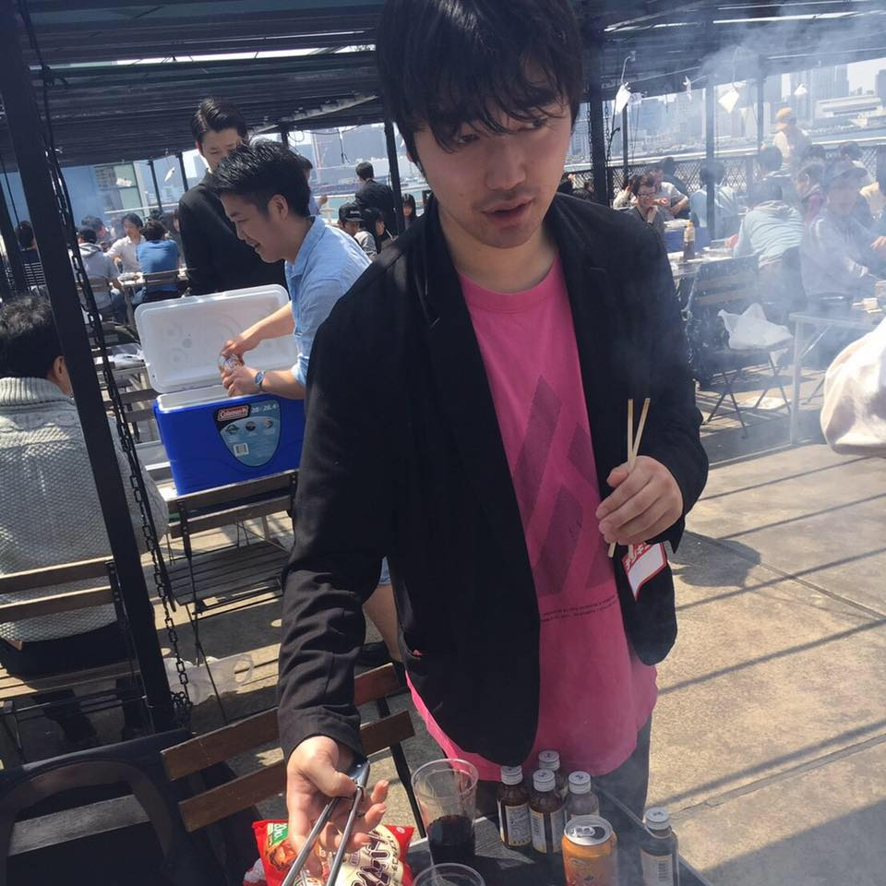
自己紹介
伊藤 和樹
17卒の社会人１年目
普段はUnityでゲーム開発をしてます。
Swiftは初めて半年くらいで趣味で書く程度の超初心者
最近、新しいMacBookとiPhone Xが欲しい。。

Slide 3
目次
オプショナル
プロパティ監視 (willSet / didSet)
Extension

Slide 4
１. オプショナル型

Slide 5
２. プロパティ監視 ( willSet / didSet )

Slide 6
３. Extension

Slide 7
Protocolとは
Protocol = Interface
名称が違うだけで同じ(Object-Cの名残っぽい)
継承したクラスに宣言したプロパティ・メソッドが
実装されている事を保証するもの

